Slide 1
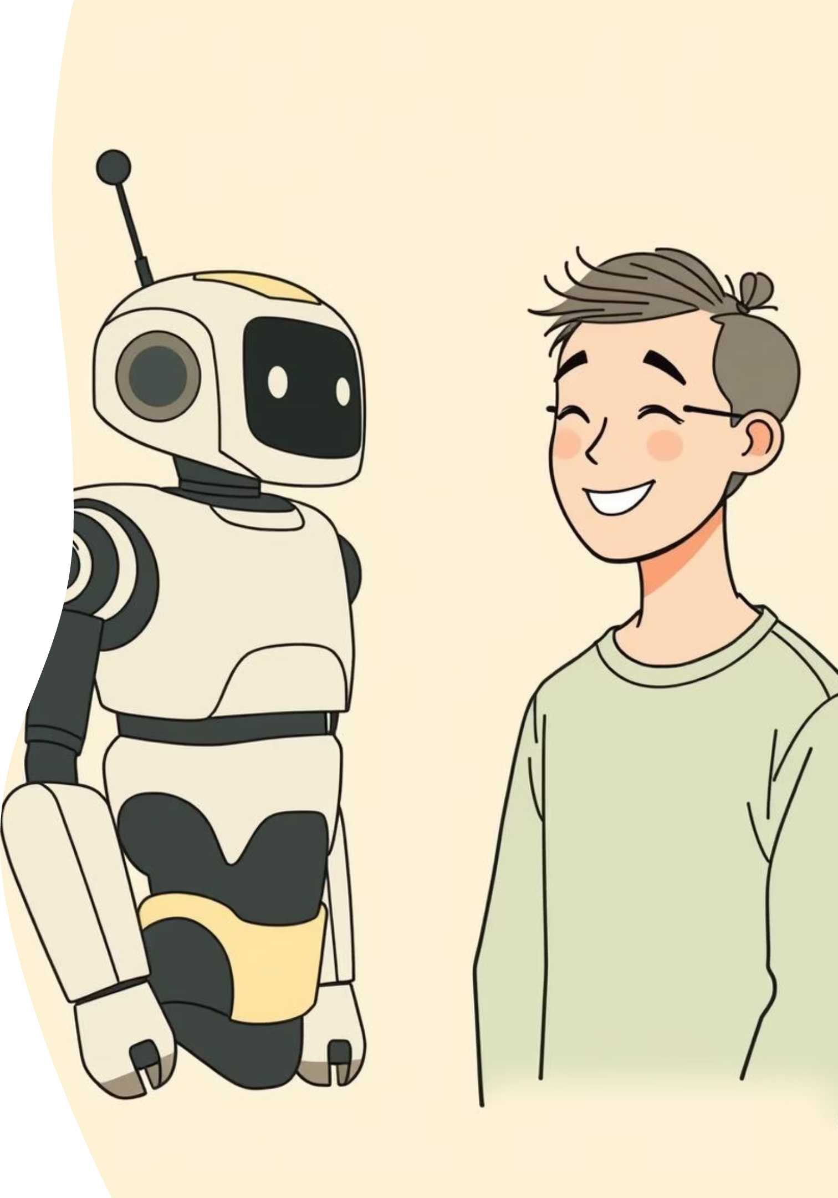
ỨNG DỤNG CHATBOT CHO DỰ ÁN
Chào mừng toàn thể đội ngũ! Hôm nay, chúng ta sẽ cùng khám phá ứng dụng chatbot thông minh, một công cụ mạnh mẽ được thiết kế để nâng cao hiệu quả làm việc và truy cập thông tin dự án dễ dàng hơn cũng như hỗ trợ thành viên mới của dự án tiếp cận nhanh hơn.

Slide 2
ĐỘI NGŨ PHÁT TRIỂN DỰ ÁN CHATBOT
Họ tên
Vai trò
Công việc chính
Vuong Do Quoc
Team Leader
Thiết kế kiến trúc hệ thống, quản lý dự án
Thang Nguyen Van
Frontend Developer
Phát triển giao diện người dùng trực quan, tối ưu UX
Quang Nguyen Xuan
AI/LLM Integration
Tích hợp OpenAI API, phát triển Function Calling
Nam Nguyen Thanh
Frontend Developer
Phát triển giao diện người dùng trực quan, tối ưu UX
Hai Hoang Hong
AI/LLM Integration
Tích hợp OpenAI API, phát triển Function Calling
Du Pham Dang
Frontend Developer
Phát triển giao diện người dùng trực quan, tối ưu UX
Cuong Phan Van
AI/LLM Integration
Tích hợp OpenAI API, phát triển Function Calling
Cuong Cao Van
Frontend Developer
Phát triển giao diện người dùng trực quan, tối ưu UX
Quyet Nguyen Kien
AI/LLM Integration
Tích hợp OpenAI API, phát triển Function Calling

Slide 3
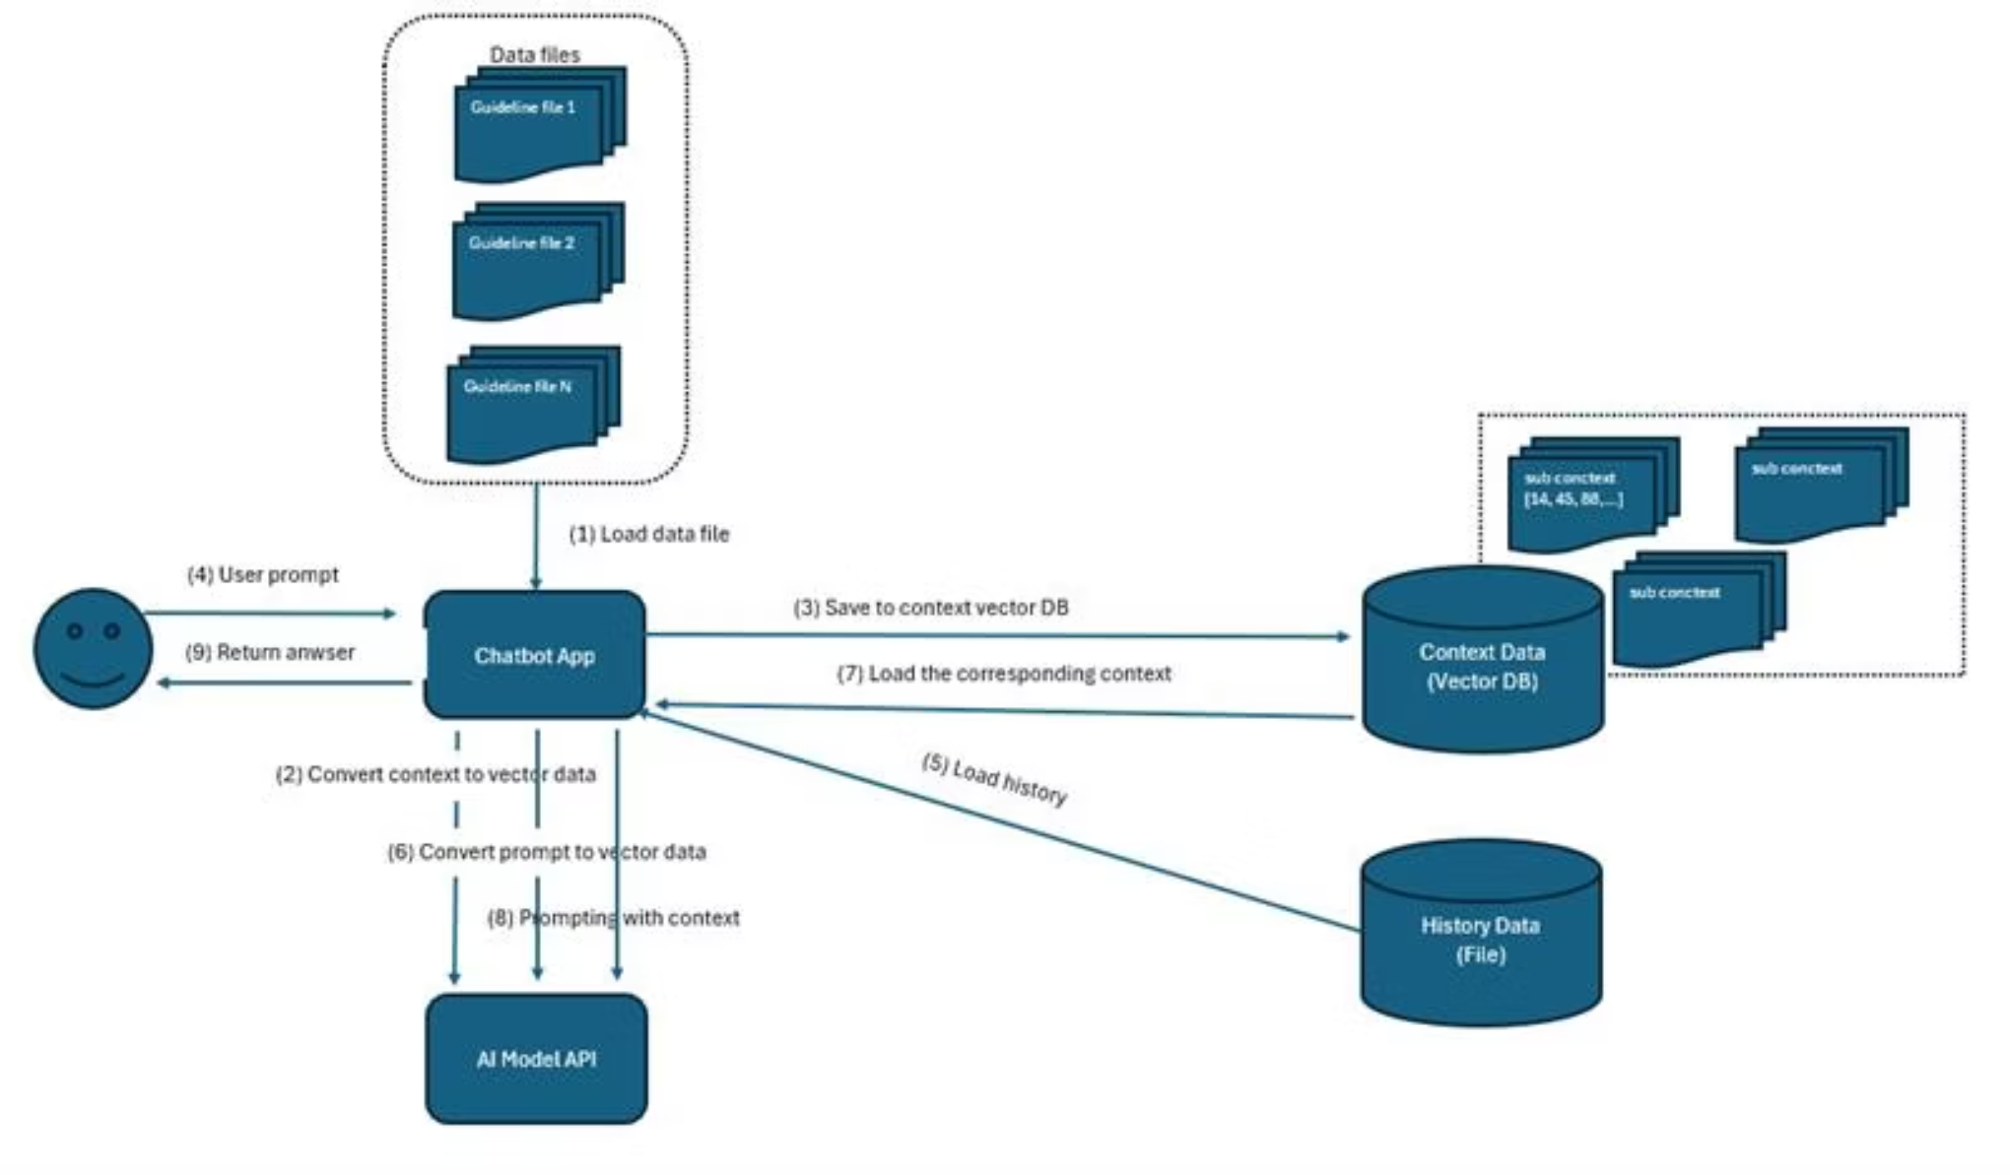
KIẾN TRÚC HỆ THỐNG CHATBOT
Kiến trúc hệ thống được thiết kế theo hướng module hóa, đảm bảo tính linh hoạt và khả năng mở rộng. Các thành phần chính bao gồm Frontend, Backend, mô hình LLM (OpenAI), Function API và hệ thống cơ sở dữ liệu.

Slide 4





LUỒNG XỬ LÝ TIN NHẮN CHATBOT
1. Người dùng gửi tin nhắn
Tin nhắn được nhập vào giao diện frontend và gửi đến backend.
2. Backend chuyển tiếp tới OpenAI
Backend xử lý sơ bộ và truyền tin nhắn tới mô hình OpenAI.
3. Gọi hàm chức năng
Nếu cần thông tin đặc thù, backend gọi function API phù hợp để xử lý yêu cầu.
4. OpenAI tạo câu trả lời
OpenAI tổng hợp thông tin và tạo ra câu trả lời cuối cùng cho người dùng.
5. Trả phản hồi về Frontend
Câu trả lời được gửi về frontend và hiển thị cho người dùng.

Slide 5
CÁC TÍNH NĂNG CHÍNH CỦA CHATBOT
Giao tiếp ngôn ngữ tự nhiên
1
Chatbot có khả năng hiểu và phản hồi các câu hỏi phức tạp bằng tiếng Việt một cách tự nhiên.
Function Calling mở rộng hành động
2
Khả năng gọi các API bên ngoài để thực hiện tác vụ như tra cứu thông tin, gửi email, hoặc tạo báo cáo.
Lưu trữ lịch sử chat thông minh
3
Hệ thống ghi lại lịch sử trò chuyện, phân vai rõ ràng (user, assistant, function) để duy trì ngữ cảnh và cá nhân hóa trải nghiệm.

Slide 6




ĐỊNH HƯỚNG MỞ RỘNG TRONG TƯƠNG LAI
Tích hợp Voice-to-Text
Kết nối cơ sở dữ liệu nội bộ
Cho phép người dùng tương tác với chatbot bằng giọng nói, nâng cao trải nghiệm người dùng và tiện lợi.
Mở rộng khả năng truy vấn và tổng hợp thông tin từ các hệ thống dữ liệu nội bộ của công ty.
Lưu lịch sử học hỏi người dùng
Triển khai đa nền tảng
Chatbot sẽ ghi nhớ các tương tác trước đó để cá nhân hóa và đưa ra phản hồi phù hợp hơn trong tương lai.
Mở rộng ứng dụng chatbot sang các nền tảng khác như ứng dụng di động, Zalo, Messenger để tiếp cận nhiều đối tượng hơn.

Slide 7
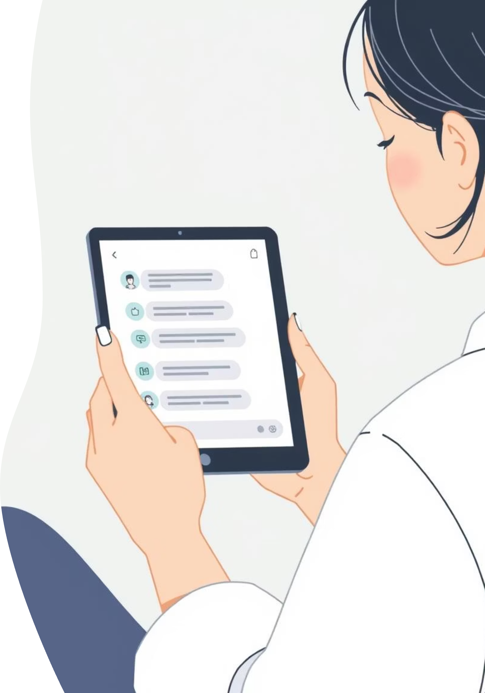
Chatbot Trực Tiếp: Xem và Trải Nghiệm
Chúng ta sẽ cùng khám phá cách chatbot tương tác, xử lý yêu cầu và cung cấp thông tin hiệu quả trong thời gian thực.

Slide 8
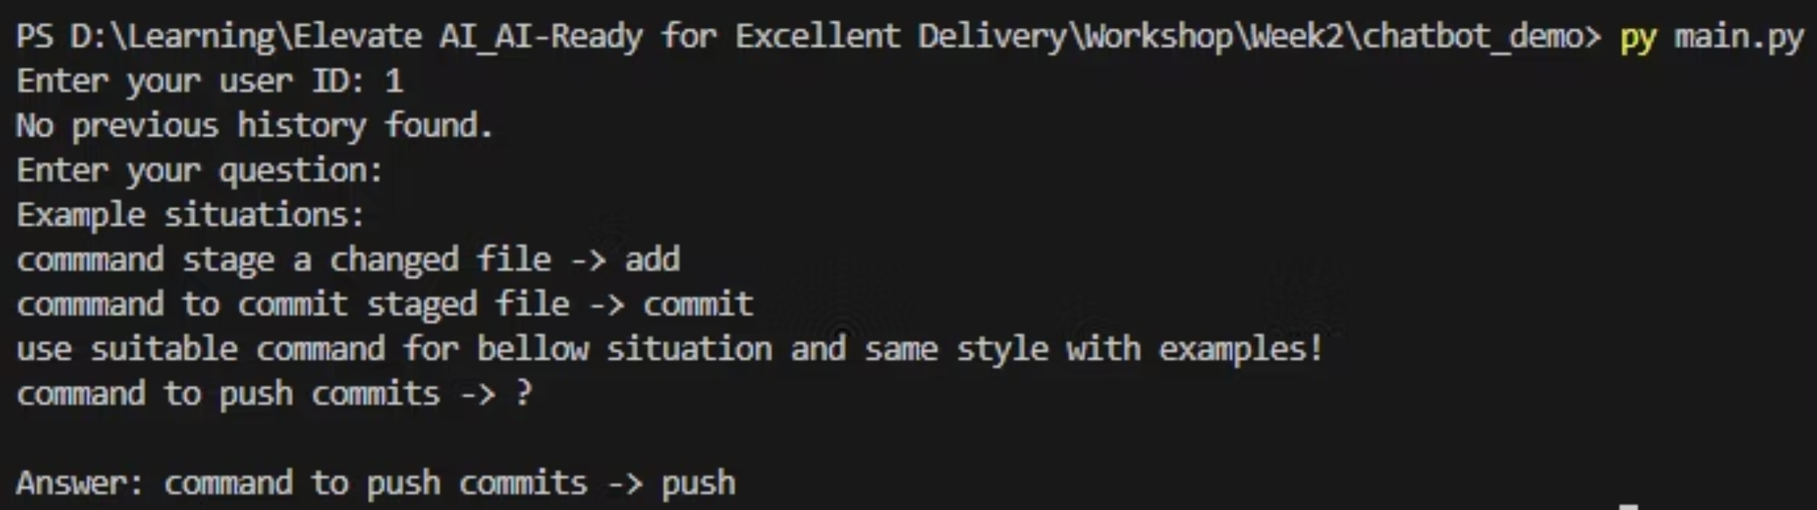
MINH HỌA KẾT QUẢ CHATBOT
Dưới đây là một số ví dụ thực tế về cách chatbot của chúng ta phản hồi và thực hiện các tác vụ khác nhau, mang lại hiệu quả tức thì.

Slide 9
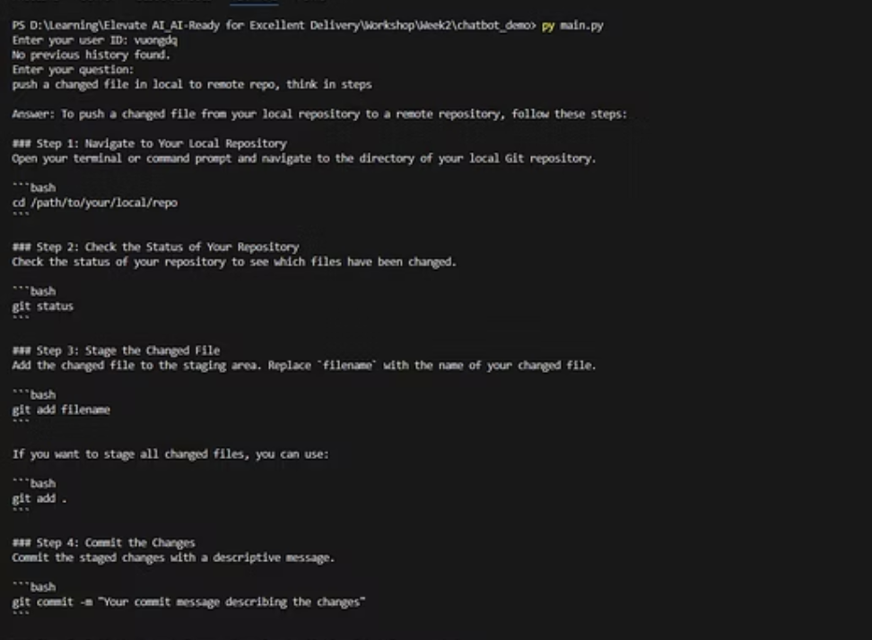
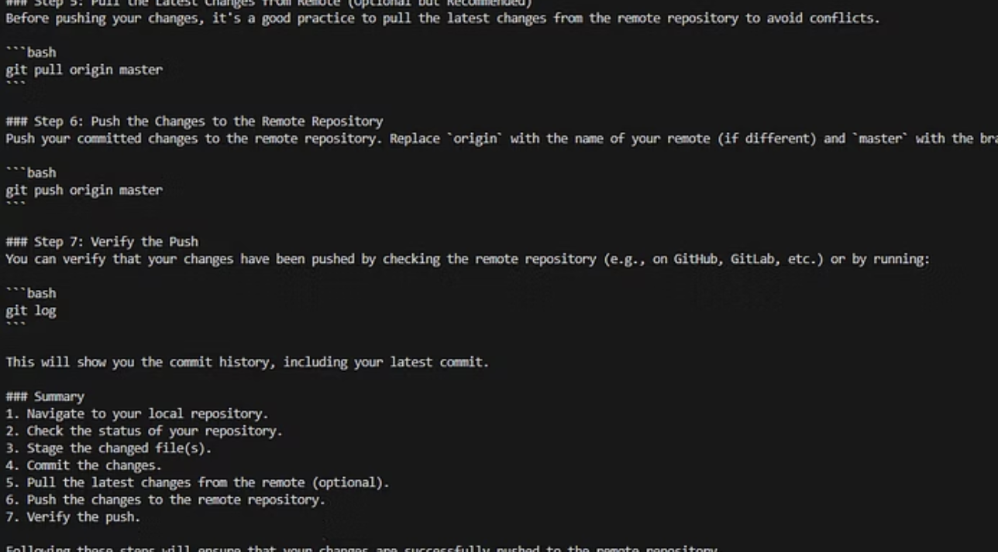
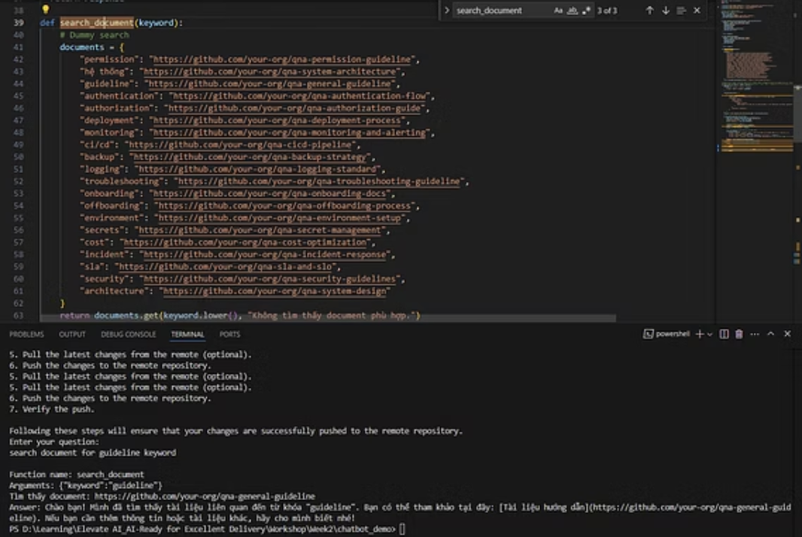
MINH HỌA KẾT QUẢ CHATBOT
Dưới đây là một số ví dụ thực tế về cách chatbot của chúng ta phản hồi và thực hiện các tác vụ khác nhau, mang lại hiệu quả tức thì.

Slide 10

Cám Ơn!
Chúng tôi hy vọng bản trình bày này đã cung cấp cho bạn cái nhìn sâu sắc về ứng dụng chatbot của chúng ta. Rất mong được tiếp tục phát triển và tối ưu hóa nó cùng các bạn!

